Slide 1


抗击新型冠状病 毒

Slide 2
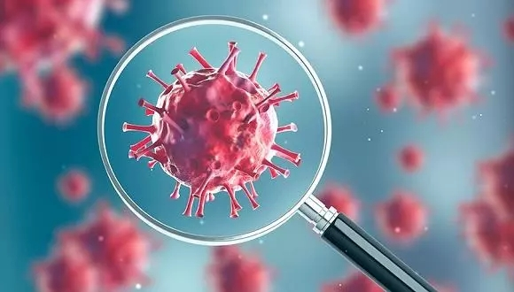
目录 the contents
一、病毒特征
二、临床与治疗
三、疫苗研发
四、抗疫路上
五、防疫措施
导语
一场突如其来的疫情，一次异常严峻的考验。面对来势汹汹的新冠肺炎疫情，无数人在党和人民最需要的地方冲锋陷阵、顽强拼搏，在平凡工作岗位创造不平凡成就，展现了无惧风雨的英雄本色，书写了可歌可泣的动人篇章。

Slide 3
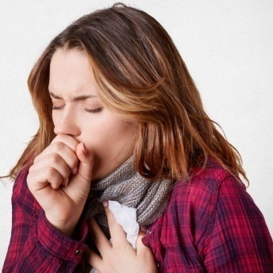

一、病毒特征
发
病
特
征
新冠肺炎疫情已具有大流行特征。谭德塞说，疫情的传播程度和严重性令人深感担忧，他说：“我们以前从未见过冠状病毒引发的大流行。我们以前也从未见过得到控制的大流行。”他强调，将新冠肺炎疫情描述为“大流行”不会改变世卫组织对其威胁的评估，“它不会改变世卫组织正在做的事情，也不会改变各国应该做的事情”。新型冠状病毒肺炎，正处在早期快速变化阶段。国家卫健委已发布1号公告，将新型冠状病毒感染的肺炎纳入传染病防治法规定的乙类传染病，但采取甲类传染病的预防、控制措施，同时将其纳入检疫传染病管理。
流
新型冠状病毒肺炎以 发热、干咳、乏力等为主要表现，少数患者伴有鼻塞、流涕、腹泻等上呼吸道和消化道症状。重症病例多在1周后出现呼吸困难，严重者快速进展为急性呼吸窘迫综合征、脓毒症休克、难以纠正的代谢性酸中毒和出凝血功能障碍及多器官功能衰竭等。轻型患者仅表现为低热、轻微乏力等，无肺炎表现。多数患者预后良好，少数患者病情危重。老年人和有慢性基础疾病者预后较差。儿童病例症状相对较轻。
行
特
征
简
介
新型冠状病毒肺炎，
世界卫生 组织命名为
“2019冠状病毒 病” ，
是 指2019新型冠状病毒感
染导致的肺炎。2019年12月以来，湖北省武汉市部分医院陆续发现了多例有华南海鲜市场暴露史的不明原因肺炎病例，现已证实为2019新型冠状病毒感染引起的急性呼吸道传染病。

Slide 4
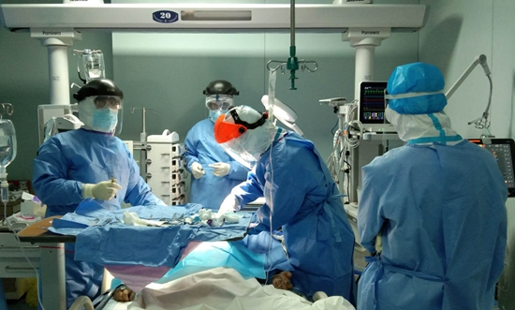
二、临床与治疗
表
新型冠状病毒
感染的肺炎患者的临床
表现为：以发热、乏力、干
咳为主要表现，鼻塞、流涕等
上呼吸道症状。约半数患者多在一周后 出现呼吸困难，严重者快速进展为急性呼吸窘迫综合征、脓毒症休克、难以纠正的代谢性酸中毒和出凝血功能障碍。值得注意的是，重症、危重症患者病程中可为中低热，甚至无明显发热。部分患者起病症状轻微，可 无发热·，多在
1周后恢复。多数患者预后良
好，少数患者病情危重，
甚至死亡。
治
疗
技
术
八个抗疫科技攻关突击队分别是：病患预防检测及确诊检测技术、超敏定量PCR试剂盒技术、抗体药物及疫苗、室内及楼宇空气杀毒技术、基于蛋白的病毒传播阻断剂、干细胞炎症治疗药物、流行病学研究和心理康复系统。
出
院
标
准
2020年1月28日，国家卫健委通报出院标准：临床症状缓解，体温正常，两次核酸检测都呈阴性才能确保出院没有传染性。出院标准是咽拭子检查阴性两次，没有任何症状，体温正常，CT也正常，之后要再隔离两个星期。
现
治
疗
方
案
新型冠状病毒感染
的肺炎疫情暴发后
，国家卫健委发布
了《新型冠状病毒
肺炎诊疗方案》，
并通过分析疫情形
势和研究进展组织
专家在对前期医疗
救治工作进行分析、研判、总结的基础上，及时对诊疗方案进行修订。2020年2月5日，发布《新型冠状病毒感染的肺炎诊疗方案（试行第五版）》 。直到 2020年3月4日，发布《新型冠状病毒肺炎诊疗方案（试行第七版）》。

Slide 5

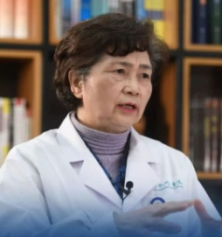

三、疫苗研发
截至2020年6月27日，全球已超过200个候选疫苗，其中15个正在进行人体临床试验。2020年7月20日，全球
2020年1月24日，中国疾控中心已成功分离中国首株新型冠状病毒毒种这些都为疫苗的开发奠定了基础。2月15日，党中央决策部署，在中
国
内
全
球
当前大约有250种候选新冠状病毒疫苗研发中，其中至少有17种疫苗正处于临床试验阶段。
央应对疫情工作领导小组和国务院联防联控机制领导下，科研攻关组着手布局疫苗研发任务……8月16日局国家知识产权局消息，由军科院军事医学研究院陈薇院士团队及康希诺生物联合申报的新冠疫苗专利申请，已被授予专利，这是中国首个新型冠状病毒疫苗专利。更多的样本量及不同地区的临床实验数据将大大提升新冠灭活疫苗上市过程
国
澳大利亚：2020年1月22日报道，澳大利亚昆士兰大学正利用一种专利技术以期快速生产针对新型冠状病毒的疫苗。
美国：2020年2月19日，赛诺菲全球疫苗事业部赛诺菲巴斯德宣布，将于美国生物医学高级研究与开发局合作，利用先进的基因重组技术平台加速开发新型冠状病毒疫苗。2020年5月5日，美国辉瑞已开始在美国测试仪种试验性疫苗以对抗新冠病毒。
外

Slide 6
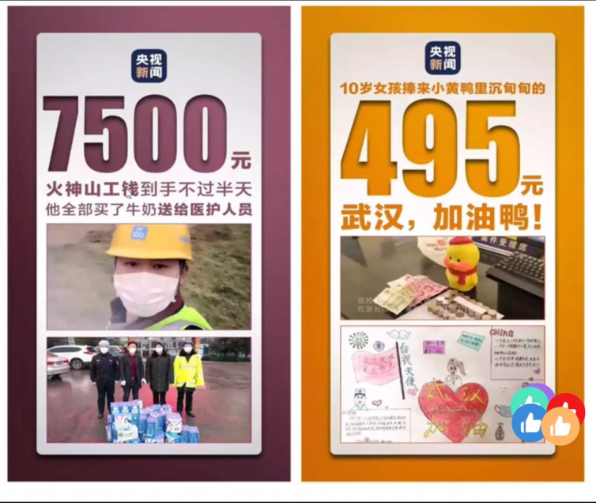
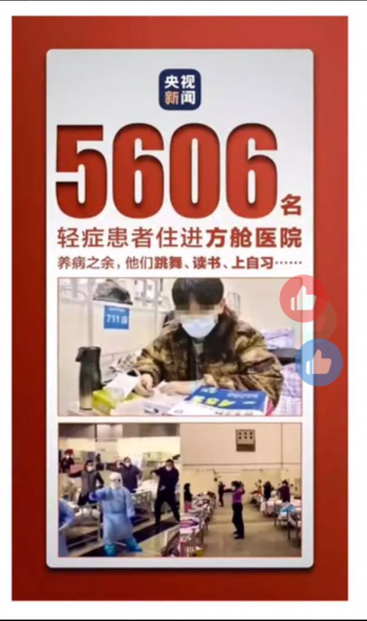
四、抗疫路上
锐 评
没有哪一条奔腾向前的江河，不曾经历无数 溪流艰辛而漫长的汇集，不曾跨越千山万 壑的阻挡。漫长而曲折的征途中，敢于斗争、敢于胜利的精神品质 ，是最可宝贵的。当一个人拥有了这样的精神，将信心满怀、步履坚定；当一个国家拥有了这样的精神，将众志成城、战无不胜。
从历史中走来，我们对风险和挑战并不陌生，对奋斗和胜利更不陌生。从战洪水、防非典，到抗地震、化危机，在中华民族伟大复兴的大江大河里，每一个水滴都折射着顽强拼搏，每一块礁石都见证着不屈奋斗。有了敢于斗争、敢于胜 利的精神，才有了大江大河浩浩荡荡、不可阻挡的磅礴气概，才有了走向中华民族伟大复兴的大势所趋.
——人民日报评论员《敢于斗争，敢于胜利，越是艰险越向前》
艰难困苦，玉汝于成。“中华民族是历经磨难、百折不挠的民族，困难和挑战越大，凝聚力和战斗力就越强。我们有能力、有信心、有把握，既要彻底战胜疫情，
还要完成既定经济社会发展目
标任务。相信中国战胜这次疫
情后，将更加繁荣昌盛。”习
近平总书记的铿锵话语，以巨
大的勇气与必胜的豪情，坚定了亿万人民战胜疫魔的决心与信心。时间为证！山河为证！2020年初，在以习近平同志为核心的党中央的坚强领导下，经历过无数次惊涛骇浪的中国人民，以敢于斗争、敢于胜利的奋
斗精神，打响了一场疫情防控的
人民战争、总体战、阻击战。
平
凡
伟
大
&

Slide 7
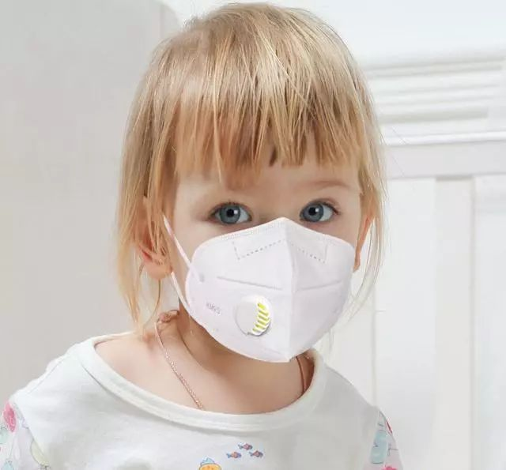
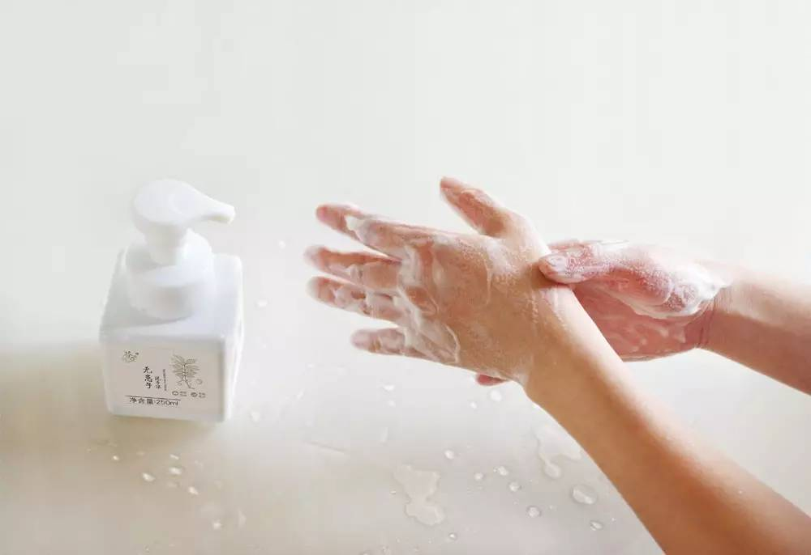
五、防疫措施
学
校
空
间
1、教室：每天定时开窗户，每次至少30分钟；人人佩戴口罩，避免用手接触口罩外侧面，不随意用手触摸眼睛、口鼻；遇到不戴口罩的人，可以避开他；注意礼节，咳嗽或打喷嚏时用纸巾或袖口或曲肘掩住口鼻，不随地吐痰；午休不乱窜班，戴口罩；卫生值日要注意，保持教室清洁。
2、室外：活动结束后，先洗手消毒15秒，在安排学习活动；注意咳嗽或打喷嚏礼节。
食堂场所
1、餐前戴口罩；洗手15秒；
2、就餐时，保持距离；或找个人空间单独进食；
3、少交流，专心吃饭，避免飞沫传播；4、不带食物进教室。
1、勤洗手15秒；定期消毒；开窗通风；
2、适量运动，不熬夜，提高自身免疫力；
3、不用脏手触摸眼睛、口鼻；避免用手指直接按电梯；
4、安全饮食，水果削皮，食用的肉类和蛋类要煮熟；
5、上学回家，先洗手、处理好口罩，再安排其他活动
居
家
生
活

Slide 8

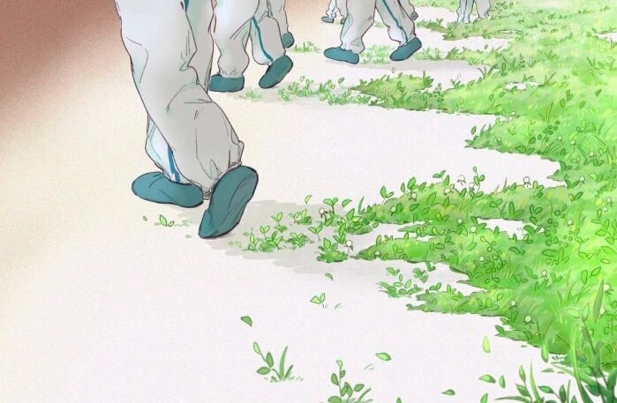
珞珈山上，樱花已经盛放；东湖之畔，春风吹绿柳条。神州大地，城市车水马龙，乡村绿意盎然，中国正在恢复往日的生机与活力。一个伟大的民族，永远都是生生不息的；一个伟大的国家，从来就是勇往直前的。面对风险挑战，我们迎难而上、勇敢应对、敢战能胜，必将夺取疫情防控和经济社会发展的双胜利，也必将在淬炼中书写新的历史、迎来新的辉煌。
——人民日报

